Slide 1

ПРОЄКТУВАННЯ КАР’ЄРІВ
ТА ПАРАМЕТРІВ ВГР

Slide 2


КАР’ЄР ЯК ІНЖЕНЕРНА СИСТЕМА
Комплексний підхід
Ключові фактори
Кар’єр не є простою виїмкою; це динамічна система, що інтегрує геологічні, технологічні та економічні параметри для безпечного видобутку.
Ефективність проєктування залежить від точності блочної моделі, вибору обладнання та оптимізації транспортних схем.

Slide 3
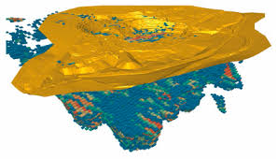
БЛОЧНА МОДЕЛЬ РОДОВИЩА
Блочна модель — це дискретне математичне представлення родовища у вигляді регулярної 3D-сітки паралелепіпедів (блоків).
Параметризація: Кожен блок містить унікальні атрибути: вміст компоненту (Grade), щільність, літологію та геомеханічні властивості.
Основа для розрахунків: Саме на базі блочної моделі працюють алгоритми оптимізації кар'єрів (Лерч-Гроссман).
Оцінка ресурсів: Використання методів інтерполяції (кригінг, метод обернених відстаней) для заповнення значень між свердловинами.

Slide 4
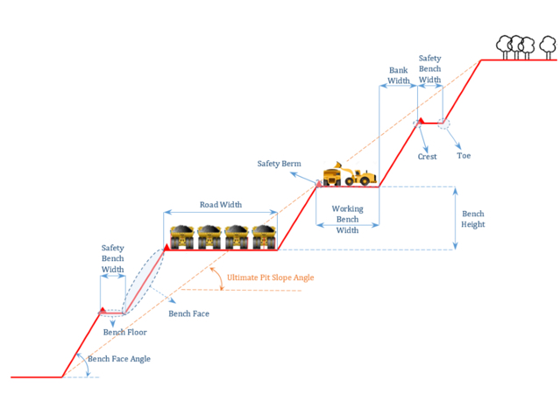
ОСНОВНІ ЕЛЕМЕНТИ КАР’ЄРУ
Борт кар’єру — бокова поверхня, що обмежує випрацюваний простір.
Транспортні берми — майданчики для розміщення з’їздів.
Дно кар’єру — нижній майданчик найнижчого уступу.
Уступи — частини товщі порід, що відпрацьовуються самостійно.

Slide 5


УСТУПИ: ПРИЗНАЧЕННЯ ТА ТИПИ
Робочі уступи
Неробочі уступи
Знаходяться у стадії відпрацювання. Мають робочі майданчики для розміщення бурового та виймально-вантажного обладнання.
Ті, що досягли граничного контуру кар’єру. На них формуються берми для забезпечення стійкості бортів.

Slide 6
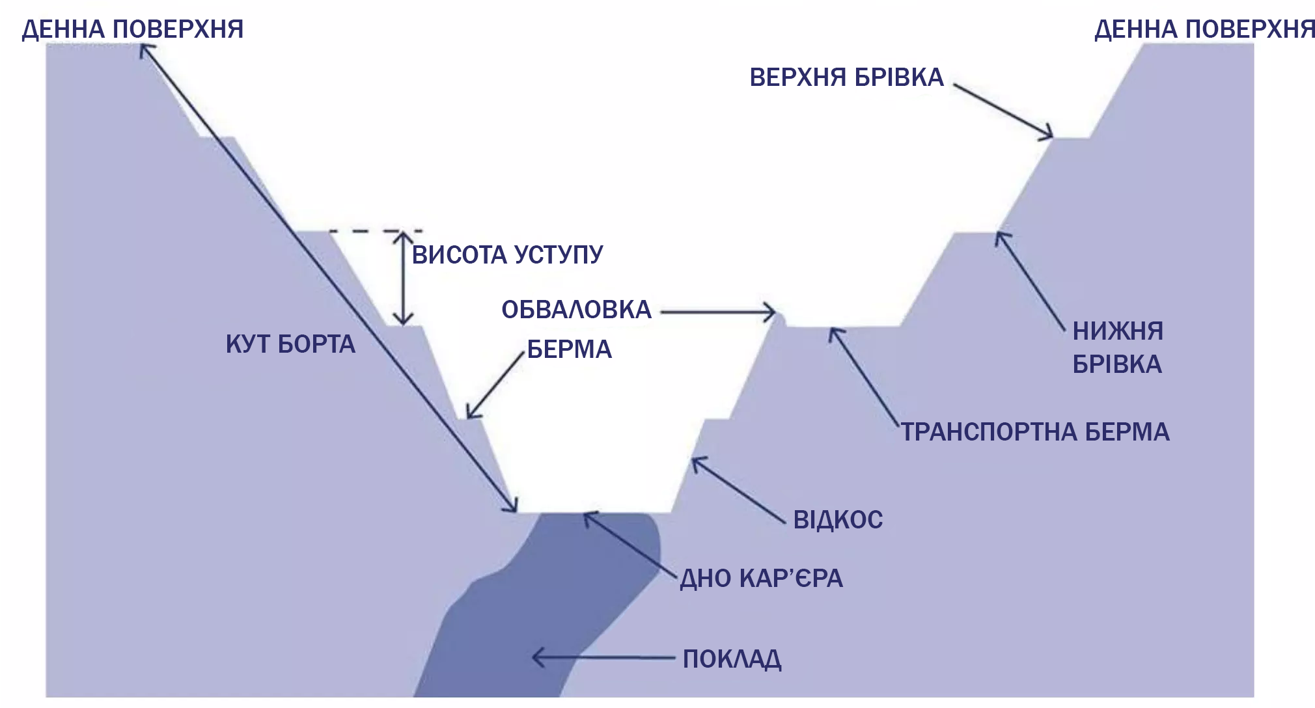
БЕРМИ БЕЗПЕКИ
Функціональне значення
Берми безпеки призначені для уловлювання шматків породи, що осипаються з вищерозміщених уступів.
Ширина зазвичай не менше 1/3 висоти уступу.
Використовуються для пересування допоміжної техніки.
Слугують демпфером при локальних зсувах.

Slide 7





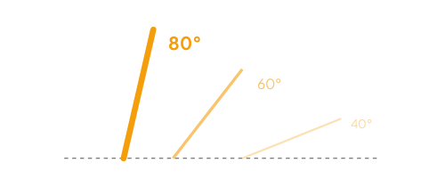




НОРМАТИВИ КУТІВ УКОСУ
М'ЯКІ ТА ПУХКІ
35° — 45°
ПРОФІЛЬ СТІЙКОСТІ
НАПІВСКЕЛЬНІ
50° — 65°
МІЦНІ СКЕЛЬНІ
75° — 80°+

Slide 8

ВИСОТА УСТУПІВ ЗАЛЕЖНО ВІД ТЕХНІКИ
Тип обладнання | Висота уступу (м) | Кут укосу (град) | Особливості
Механічна лопата (ЕКГ) | 10 — 15 | 70° — 80° | Залежить від висоти черпання
Драглайн | 15 — 30 | 45° — 60° | Для безтранспортних схем
Фронтальний навантажувач | 5 — 10 | 60° — 70° | Для гнучких схем видобутку
Гідравлічний екскаватор | 12 — 18 | 75° — 85° | Висока селективність

Slide 9
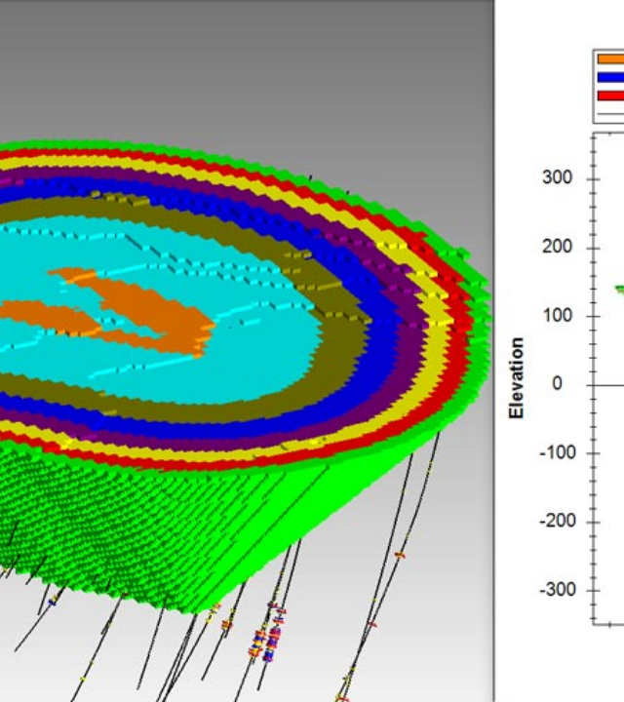
ФОРМУВАННЯ КОНТУРІВ
Оптимізація у Micromine
Контури кар’єру визначаються за допомогою алгоритму Лерча-Гроссмана для пошуку економічно вигідної межі видобутку.
Врахування ціни металу.
Граничний коефіцієнт розкриву.
Гірничотехнічні обмеження.

Slide 10
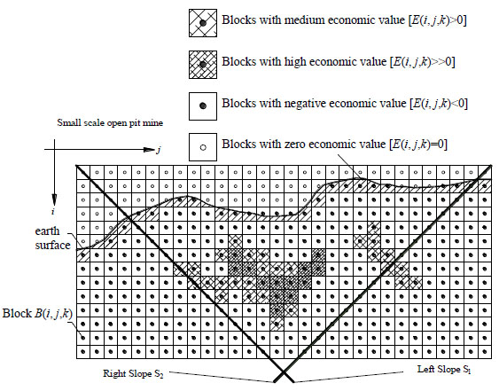

АЛГОРИТМ ЛЕРЧА-ГРОССМАНА
Метод 3D-графів: Визначає оптимальні межі кар'єру, що забезпечують максимальний сумарний прибуток при дотриманні кутів укосу бортів.
Блочна модель: Родовище розбивається на блоки, кожному з яких присвоюється економічна цінність.
Залежності: Виїмка цільового блоку "A" вимагає видалення блоків розкриву над ним.
Теорія графів: Пошук максимального закритого підграфа (Maximum Closure Problem).
$$V_{block}=\left(Q∙G∙R∙P\right)−(C_{mine}+C_{proc})$$
Q - маса, G - вміст, R - вилучення, P - ціна, C - витрати

Slide 11
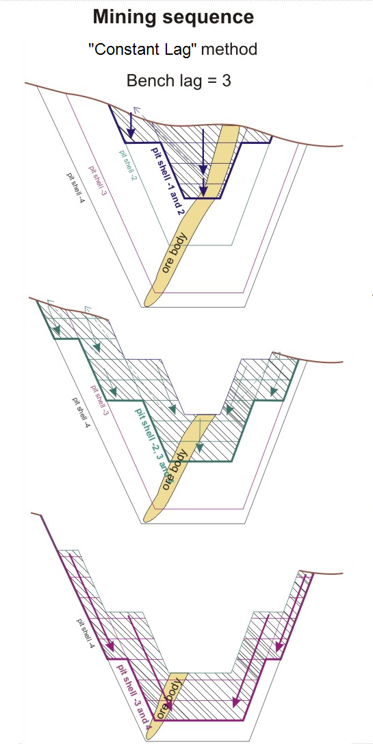






ВКЛАДЕНІ КОНТУРИ (NESTED PITS)
Revenue Factor (RF)
Черговість виїмки
Зміна ціни металу в алгоритмі створює серію контурів — від найменших (найбагатших) до граничних (Ultimate Pit).
Внутрішні контури вказують на зони з найвищою рентабельністю, допомагаючи визначити черги (phases) відпрацювання.
NPV Оптимізація
Аналіз контурів дозволяє знайти баланс між терміном життя рудника та максимальною чисту теперішню вартість проєкту.

Slide 12
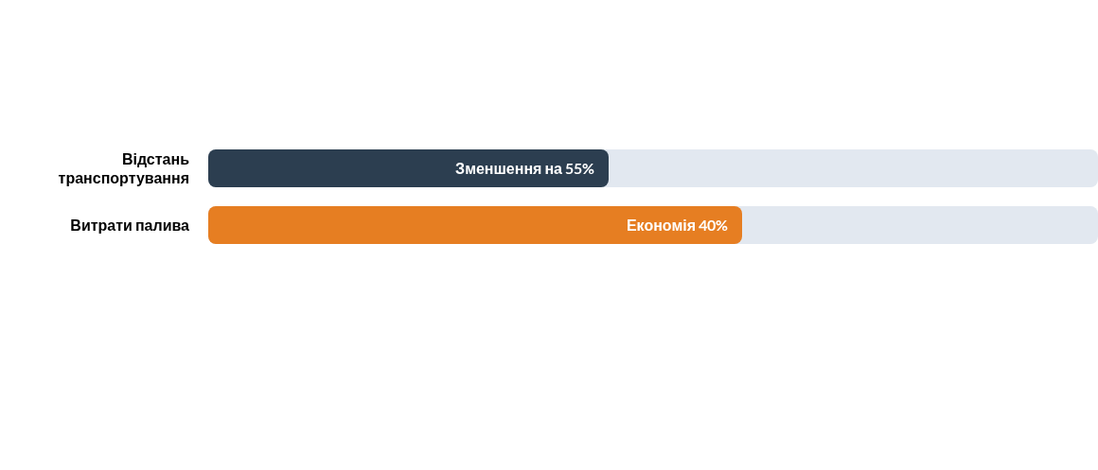





ВНУТРІШНІ ВІДВАЛИ
Внутрішні відвали дозволяють суттєво знизити OPEX та площу відчуження земель.
Ефективність
Екологія
Економія
Розміщення породи у випрацюваному просторі кар’єру для мінімізації відстані транспортування.
Зменшення площі відчуження земель під зовнішні відвали та полегшення рекультивації.
Зниження собівартості 1 тонни руди за рахунок скорочення циклу самоскидів.

Slide 13






ЗОВНІШНІ ВІДВАЛИ ТА ЛОГІСТИКА
Вибір майданчика
Рекультивація
Транспортне плече
Розміщення на безрудних площах для уникнення консервації запасів.
Проєктування ярусів з урахуванням подальшого озеленення.
Оптимізація маршрутів для мінімізації витрат на перевезення.

Slide 14

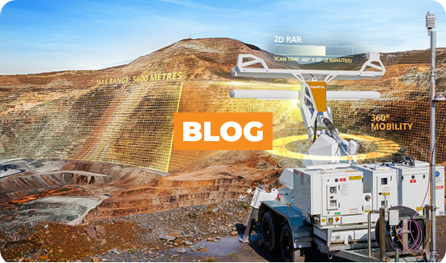
ГЕОМЕХАНІЧНІ ОБМЕЖЕННЯ
Коефіцієнт запасу (FS): зазвичай 1.2 — 1.5.
Гідрогеологія: тиск води знижує сили тертя в масиві.
Сейсміка: вплив вибухових робіт на цілісність бортів.

Slide 15
ВИМОГИ ОХОРОНИ ПРАЦІ
Огородження: Встановлення запобіжних валів висотою не менше 1/2 діаметра колеса найбільшого самоскида.
Ухили: Максимальний поздовжній ухил автомобільних транспортних з'їздів не повинен перевищувати 80-100‰ (8-10%).
Освітлення: Обов'язкове освітлення робочих місць, з'їздів та відвалів у нічний час.
Пилопридушення: Зрошення технологічних доріг для забезпечення видимості і якості повітря.

Slide 16

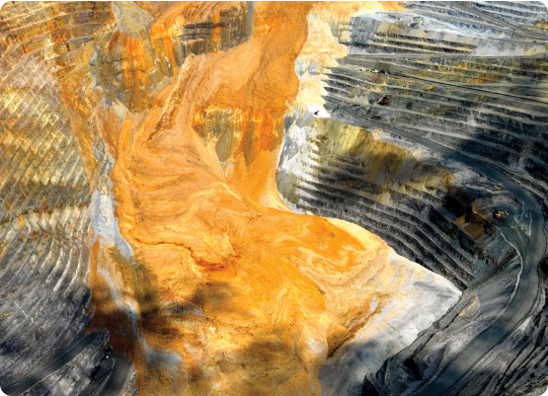

ТИПОВІ ПОМИЛКИ
Геометричні
Надто круті кути без аналізу тріщинуватості; завузькі берми для роботи техніки.
Технологічні
Невідповідність параметрів уступу кінематиці обладнання; ігнорування систем водовідливу.

Slide 17
Питання?
Підсумок: Параметри кар'єру — це баланс між прибутком та стійкістю гірничих виробок.
Дякуємо за увагу! Проєктуйте з розумом і урахуванням безпеки.

